Slide 1
基本数据结构
2007级 杜君

Slide 2
引言
数据结构就是在计算机上表示和操作有穷动态集合的一些基本技术。
表示一个集合（表示其中的元素元素）
操作一个集合（增，删，改，查）

Slide 3
基本内容
线性表（栈，队列，单调队列，哈希表）
树（堆，二叉树，并查集，线段树）

Slide 4
线性表
线性表：除了第一个和最后一个元素之外，所有元素是首尾相接的，并且每个元素有且只有一个前驱和一个后继。
线性表在常用程序设计语言中的两种实现方法：
  数组
  链表（单向链表，双向链表）

Slide 5
线性表-栈
定义:是限定仅在表尾进行插入或删除操作的线性表。
允许插入和删除的一端称为栈顶(top)，另一端称为栈底(bottom)
特点：后进先出 (LIFO)
实现：可以用一个线性表和一个指针实现栈的两种操作

Slide 6
栈的主要操作
进栈
出栈
取栈顶
置空栈
判栈空否
判栈满否

Slide 7
括号匹配
在某个字符串中只包含左括号，右括号，规定（与常见数学表达式一样）任何一个左括号都从内向外地与在它右边最近的右括号匹配，编写一个程序，找出每个右括号所对应的左括号。
（）（（）（（）））（）

Slide 8
括号匹配
从左到右扫描字符串，遇到左括号就放入栈中，遇到右括号，弹出栈顶元素，就是与这个右括号匹配的左括号。

Slide 9
栈中的最大元素
现有一个初始为空的整数栈，接下来有若干操作，分为三类：
  把元素放入栈中
  从栈中删除一个元素
  问当前栈中的最大值是多少？如果最大值有多个输出最早入队的那个。
  要求对第三类操作作出正确的回答。

Slide 10
栈中的最大元素
分析：和前面队列中的最大元素问题相似，如果一个比较小的整数入栈又比较晚，那么任何时候它都不可能是最大值的。

Slide 11
寻找最大矩形
现有若干个宽度相等但高度不等的矩形阴影并在一起（阴影的下边界在一条直线上，形成阶梯状），请找一个完全被阴影覆盖的面积最大的矩形。

Slide 12
寻找最大矩形
怎样确定最大矩形的高度？
怎样确定最大矩形的左右边界？

Slide 13
寻找最大矩形
只有上边界与某个阴影的上边界重合，这个矩形才有可能成为最大矩形。

Slide 14
寻找最大矩形
分析：可以枚举最大矩形的上边界和那个阴影的上边界重合。接下来需要确定左右边界，显然左右边界之间的阴影高度不能低于枚举的上边界，而且左右边界外面紧邻的阴影高度必须低于枚举的上边界。

Slide 15
寻找最大矩形
从左向右依次处理所有的阴影：处理第i个阴影时，准备把它入栈。如果第i个阴影高度比栈顶阴影高度低，弹出栈顶的阴影，并记录栈顶阴影的有边界；如果第i个阴影高度比栈顶阴影高度高，就记录第i个阴影的做边界，并把它入栈；如果相等，可以忽略第i个阴影。

Slide 16
练习题
TOJ 1036 Rails
TOJ 1196 Web Navigation

Slide 17
队列
定义:只允许在表的一端进行插入，而在另一端删除元素的线性表。
在队列中，允许插入的一端叫队尾（rear）
允许删除的一端称为对头(front)。
特点：先进先出 (FIFO)
出队列
入队列
a_{1 ，}a_{2，} a₃，…，a_{n}
队
头
队
尾

Slide 18
循环队列 (Circular Queue)
顺序队列—队列的顺序存储表示。
用一组地址连续的存储单元依次存放从队列头到队列尾的元素，指针front和rear分别指示队头元素和队尾元素的位置。
插入新的队尾元素，尾指针增1，rear = rear + 1，
删除队头元素，头指针增1， front = front + 1，
因此，在非空队列中，头指针始终指向队列头元素，而尾指针始终指向队列尾元素的下一个位置。
队满时再进队将溢出
解决办法：将顺序队列臆造为一个环状的空间，形成循环(环形)队列

Slide 19
循环队列 (Circular Queue)
队头、队尾指针加1，可用取模(余数)运算实现。
队头指针进1: front = (front+1) %maxsize;
队尾指针进1: rear = (rear+1) % maxsize;
队列初始化：front = rear = 0;
队空条件：front == rear;
队满条件：（事先判定）
(rear+1) % maxsize == front;

Slide 20
队列中的最大元素（单调队列）
现有一个初始为空的整数队列，接下来有若干操作，分为三类：
  把元素放入队列中
  从队列中删除一个元素
  问当前队列中的最大值是多少？如果最大值有多个输出最早入队的那个。
  要求对第三类操作作出正确的回答。

Slide 21
队列中的最大元素（单调队列）
分析：如果a>b并且a比b入队晚，那么可以在a入队时把b删掉，因为从此以后，b就不可能是最大值了。

Slide 22
队列中的最大元素（单调队列）
使用两个队列q1和q2，q1用来存放队列中的所有元素，q2只存必要的元素。

Slide 23
队列中的最大元素（单调队列）
元素a入队时：按正常队列操作放入q1；与q2的队尾元素比较，如果队尾元素比a小，删掉队尾元素，直到队尾元素不比a小或q2为空时，把a放到q2的末尾。
删除元素时：看两个队列的队首元素是不是同一个元素，如果是，删除两个队列的队首元素，否则只删q1的队首元素。
查询最大值时：q2的队首元素就是最大值。

Slide 24
单调队列练习题
FZU 1914
http://acm.fzu.edu.cn/problem.php?pid=1914
TOJ 3557 http://acm.tju.edu.cn/toj/showp3557.html

Slide 25
树
一般意义的树（无根无序树）：
  连通的无环图
  由N个节点和N-1条边组成的连通图
  任意两个节点之间有且只有一条路径
有根树：
  有一个确定的跟，每个节点都有一个父亲。
有序树：
  兄弟之间的顺序是确定的。

Slide 26
有根树
树的定义
树的递归定义：
树(Tree)是n(n≥0)个结点的有限集T，T为空时称为空树，否则它满足如下两个条件：
(1)有且仅有一个特定的称为根(Root)的结点；
(2)其余的结点可分为m(m≥0)个互不相交的子集Tl，T2，…，Tm，其中每个子集本身又是一棵树，并称其为根的子树(Subree)。

Slide 27
有根树的实现
struct Node {
struct Node *parent;
int numOfSons;
struct Node *sons[MAX];
};

Slide 28
例如
根结点
T1
A
A
B
C
D
E
F
G
H
I
J
只有根结点的树
K
L
M
有13个结点的树
A是根；其余数据元素分成三个互不相交的子集，
T1={B,E,F,K,L}； T2={C,G}； T3={D,H,I,J,M},
T1,T2,T3都是根A的子树，且本身也是一棵树。

Slide 29
树的基本术语
A
1层
B
C
D
2层
height
= 4
E
F
G
H
I
J
3层
K
L
M
4层
结点
结点的度
叶子结点
分支结点
儿子结点
父亲结点
兄弟结点
祖先结点
树的度
结点的层次
树的深度
森林

Slide 30
树的基本术语
结点拥有的子树数目称为结点的度。
度为0的结点称为叶子结点。
树的度是树内各结点的度最大值。
结点的子树的根称为该结点的儿子，相应地，该结点称为儿子的父亲。
同一个父亲的孩子之间互称兄弟。
结点的祖先是从根到该结点所经分支上的所有结点。
以某结点为根的子树中的任一结点都称为该结点的子孙。
树中结点的最大层次称为树的深度或高度。

Slide 31
二叉树

Slide 32
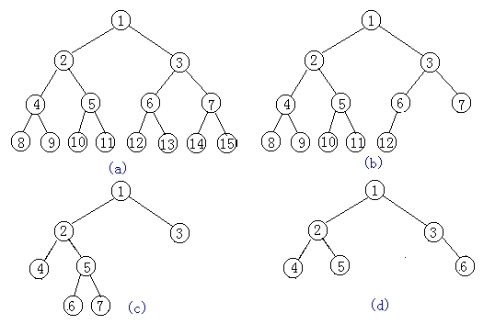
二叉树
每个结点至多只有二棵子树。且子树有左右之分。

Slide 33
二叉树的性质
在二叉树的第i层上至多有2^(i-1)次方个结点(i>=1)。
深度为k的二叉树至多有2的k次方减1个结点(k>=1)。
对任何一棵二叉树T，如果其叶结点数为n0, 度为2的结点数为n2,则n0=n2+1。
具有n个结点的完全二叉树的深度为|log2n|+1

Slide 34
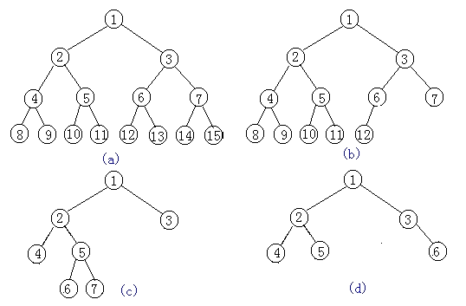
二叉树的性质
性质5：
如果对一棵有n个结点的完全二叉树的结点按层序编号，则对任一结点i(1=<i=<n)有
如果i=1,则结点i是二叉树的根,无父亲结点;如果i>1,则父亲是结点i/2;
如果2i>n,则结点i无左儿子(结点i为叶子结点);否则其左儿子是结点2i;
如果2i+1>n,则结点i无右儿子;否则其右儿子是结点2i+1

Slide 35
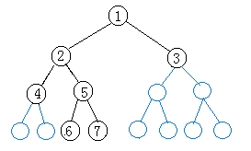
二叉树顺序储存结构
0
1
2
3
4
5
6
7
8
9
10
11
12
13
14
15
6
7
优点：编程简单，安全
缺点：对非完全二叉树而言，浪费存储空间

Slide 36
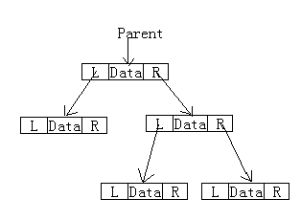
二叉树链式储存结构
struct node
{
int key;
node *ls,*rs;
};
node *root=new node;
root->key=-1;
root->ls=root->rs=NULL;

Slide 37
二叉树的遍历
遍历：按照一定顺序访问且仅访问一次树中每一个结点。
1、前序遍历(VLR次序):
访问当前结点，前序遍历左子树，前序遍历右子树。
2、中序遍历(LVR次序)
中序遍历左子树，访问当前结点，中序遍历右子树。
3、后续遍历(LRV次序)
后序遍历左子树，后序遍历右子树，访问当前结点。
V
L
R

Slide 38
PreOrder Traversal
ABDGECF
void preorder(node * p)
{
if(p==NULL)
return;
cout<<p->key;
preorder(p->ls);
preorder(p->rs);
return;
}
A
B
C
D
E
F
G

Slide 39
InOrder Traversal
DGBEAFC
void inorder(node * p)
{
if(p==NULL)
return;
inorder(p->ls);
cout<<p->key;
inorder(p->rs);
return;
}
A
B
C
D
E
F
G

Slide 40
PostOrder Traversal
GDEBFCA
void postoder(node * p)
{
if(p==NULL)
return;
postorder(p->ls);
postorder(p->rs);
cout<<p->key;
return;
}
A
B
C
D
E
F
G

Slide 41
二叉树的相关题目
TOJ 3009
TOJ 2801
TOJ 1144

Slide 42
堆(Heap)
堆是一棵完全二叉树，它的任意一个结点的值都大于(小于)它的子结点
堆的使用：在解决问题的时候，我们经常需要很快的找到一些元素中具有最优属性的元素，比如数组元素中的最大最小值。如果我们只查询一次，那么遍历一边就好。倘若遍历多次，我们就要付出很大的代价，这个时候堆这种结构就能起到很好的作用。

Slide 43
最大堆和最小堆
16
3
15
13
7
8
14
11
10
9
14
11
10
9
5
6
最大堆
15
16
最小堆

Slide 44
堆的常见操作
查询最值
维护堆
向堆中插入新的元素

Slide 45
查询最值
根据堆的性质，我们可以知道堆顶元素就是具有最值属性的元素。所以我们只要返回堆顶元素的信息就好了。

Slide 46
维护堆
对于一个数组，如果我们要求每次查询过
后，要删除最优数组元素或者说不能再次
选择该元素作为返回值。这样我们就要把
堆顶元素从堆中删除。
这样我们便遇到一个问题：删除之后就不是堆了，所以我们要对堆进行维护。

Slide 47
维护堆
16
15
13
15
13
14
11
10
9
14
11
10
9
5
6
1
5
6
2

Slide 48
维护堆
6
15
15
13
6
13
14
11
10
9
14
11
10
9
5
3
5
4

Slide 49
维护堆
15
14
13
堆维护完成！
总的来说，最坏情况下比较次数为树的深度-1，也就是logN，N为堆中元素个数
6
11
10
9
5
5

Slide 50
向堆中插入元素
在原有堆的基础上，插入新的元素，同样会破坏堆的结构
所以再插入元素过程中我们同样也要进行类似堆维护的操作

Slide 51
向堆中插入元素
16
16
15
13
15
13
14
11
10
9
14
20
10
9
1
2
5
6
20
5
6
11

Slide 52
向堆中插入元素
16
20
20
13
16
13
14
15
10
9
14
15
10
9
3
4（完成）
5
6
11
5
6
11

Slide 53
堆的相关练习题目
TOJ 2196
题目大意：nuanran会买一些画报，并且偶尔会把画报送给他的朋友， 每张画报都有一个分数，nuanran要把每次送给朋友的画报都是分数最小的那个。
解析:我们发现这里我们会遇到多次的查询最小值操作，这和堆的性质很符合，所以我们可以用堆来完成这个题目。

Slide 54
堆的相关练习题目
TOJ 3488
题目大意：摆在我们面前N堆石子，我们要将这N堆石子合并成一堆。规则是：我们再合并石子的时候，每次只能选取两堆进行合并，合并时候我们会消耗能量，消耗的能量为两堆石子size之和，我们最后的目的就是要使得在合并石子堆的过程中，消耗的能量最小。

Slide 55
堆的相关练习题目
题目解析：我们可以这么看问题，在合并之后，我们仍然可以把石子堆看作是分开的。这样最后的花费就等于每堆石子的搬运次数*石子size大小的和。我们要让这个和最小，这里我们发现这个问题就是一个典型的霍夫曼树的问题了。搬运次数就是霍夫曼树中路径长度的大小。于是此题可解。

Slide 56
堆的练习题目
TOJ 2196
TOJ 3488
TOJ 3515

